Slide 1
3D Graphic Tips
Nick Huang 2021/12/14

Slide 2
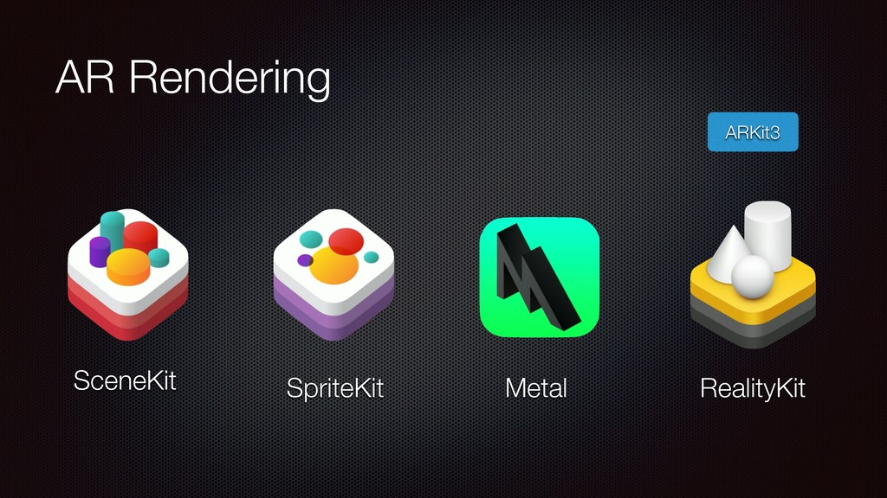




Slide 3
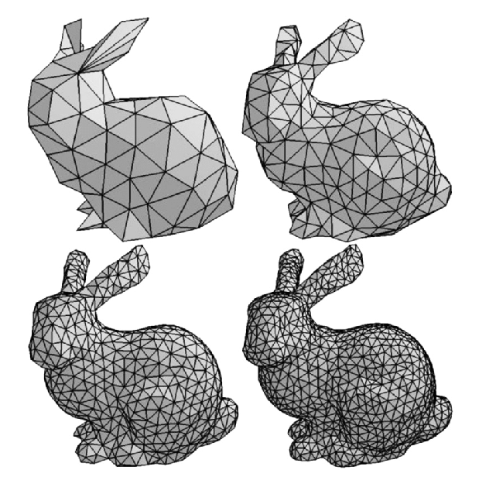
1
3D世界所有物件都是由小三角形組合而成

Slide 4
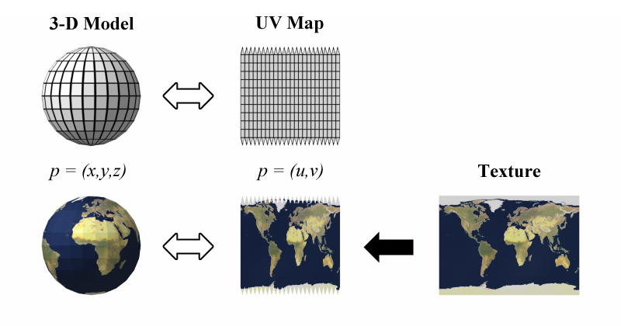
2
UV mapping

Slide 5
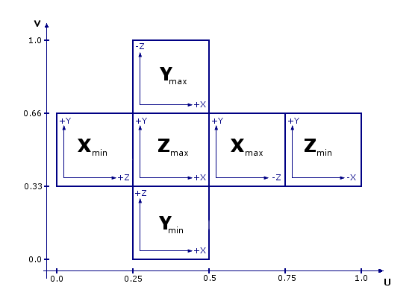
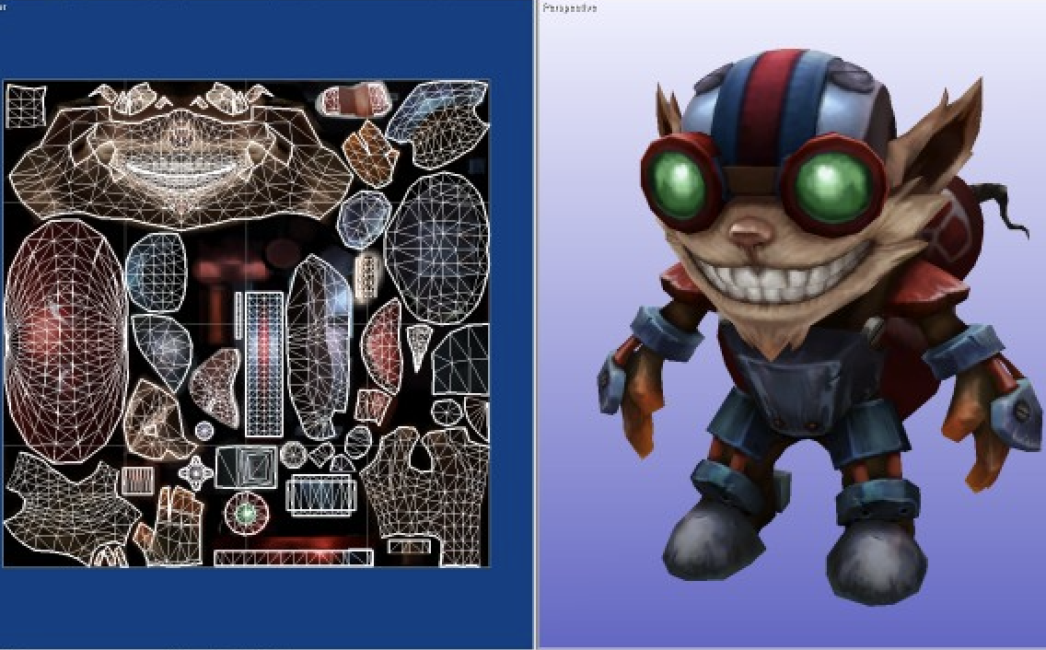
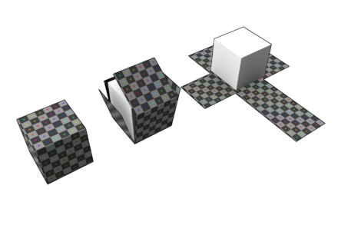

Slide 6
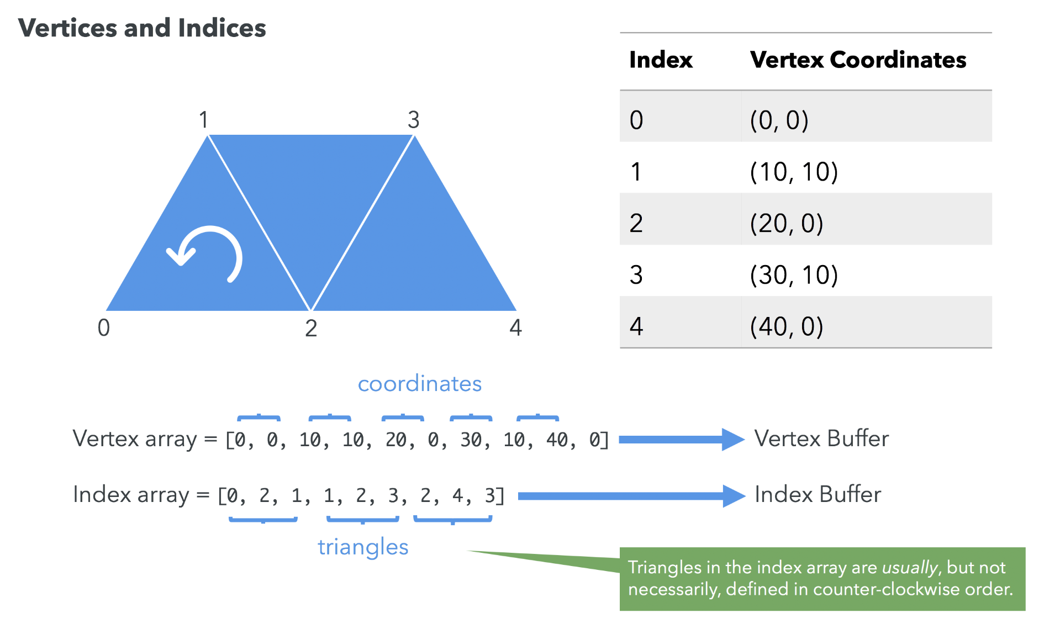
2
Vertices and Indices

Slide 7
Demo

Slide 8
Q&A

